Slide 1
אנלוגיית האנרגיה הפוטנציאלית
אנרגיה פוטנציאלית של גובה ואנרגיה פוטנציאלית חשמלית

Slide 2
חלק 1
אנרגיה פוטנציאלית של גובה
Notes:
הדגמה בכיתה + דיון- 15 דק'

Slide 3
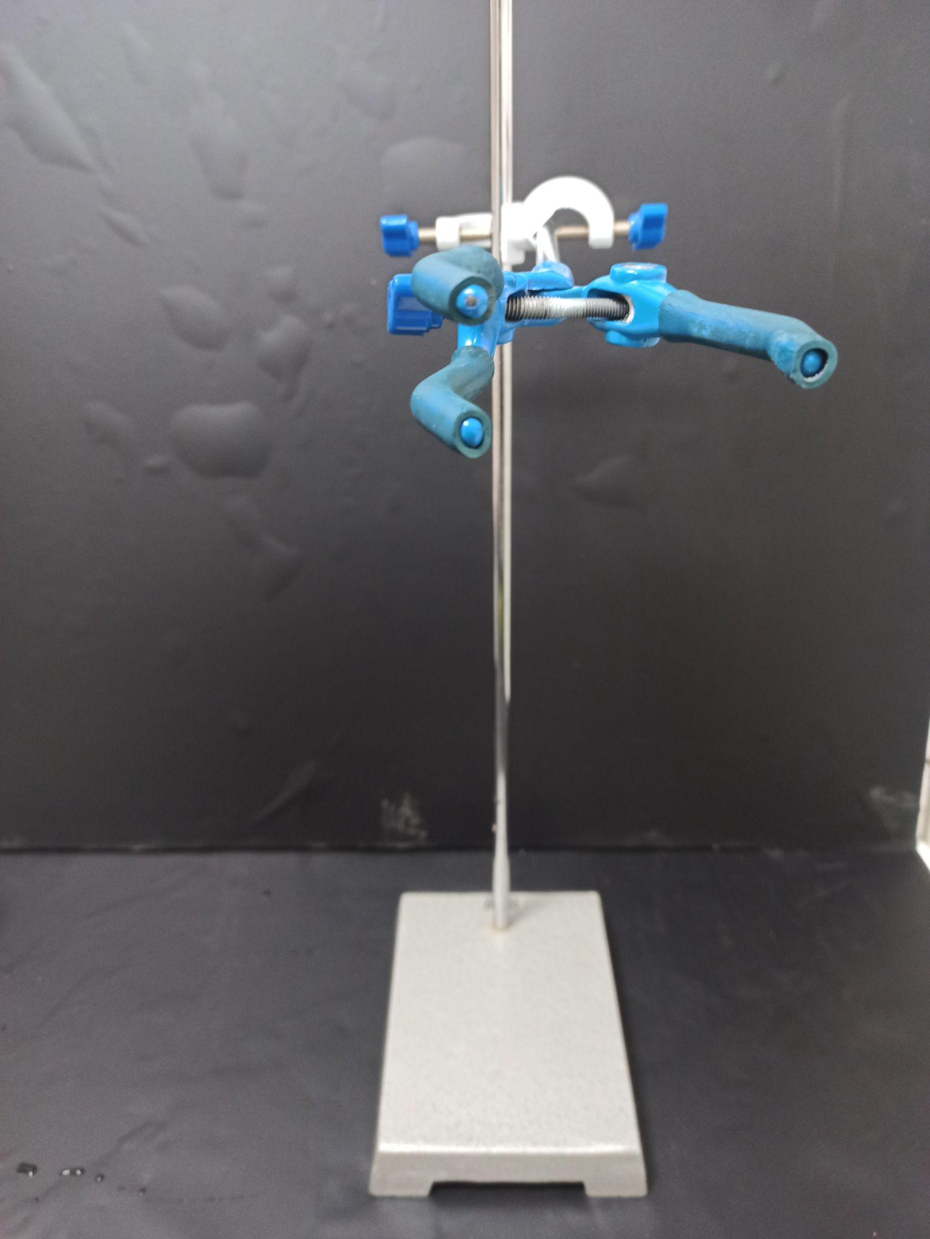
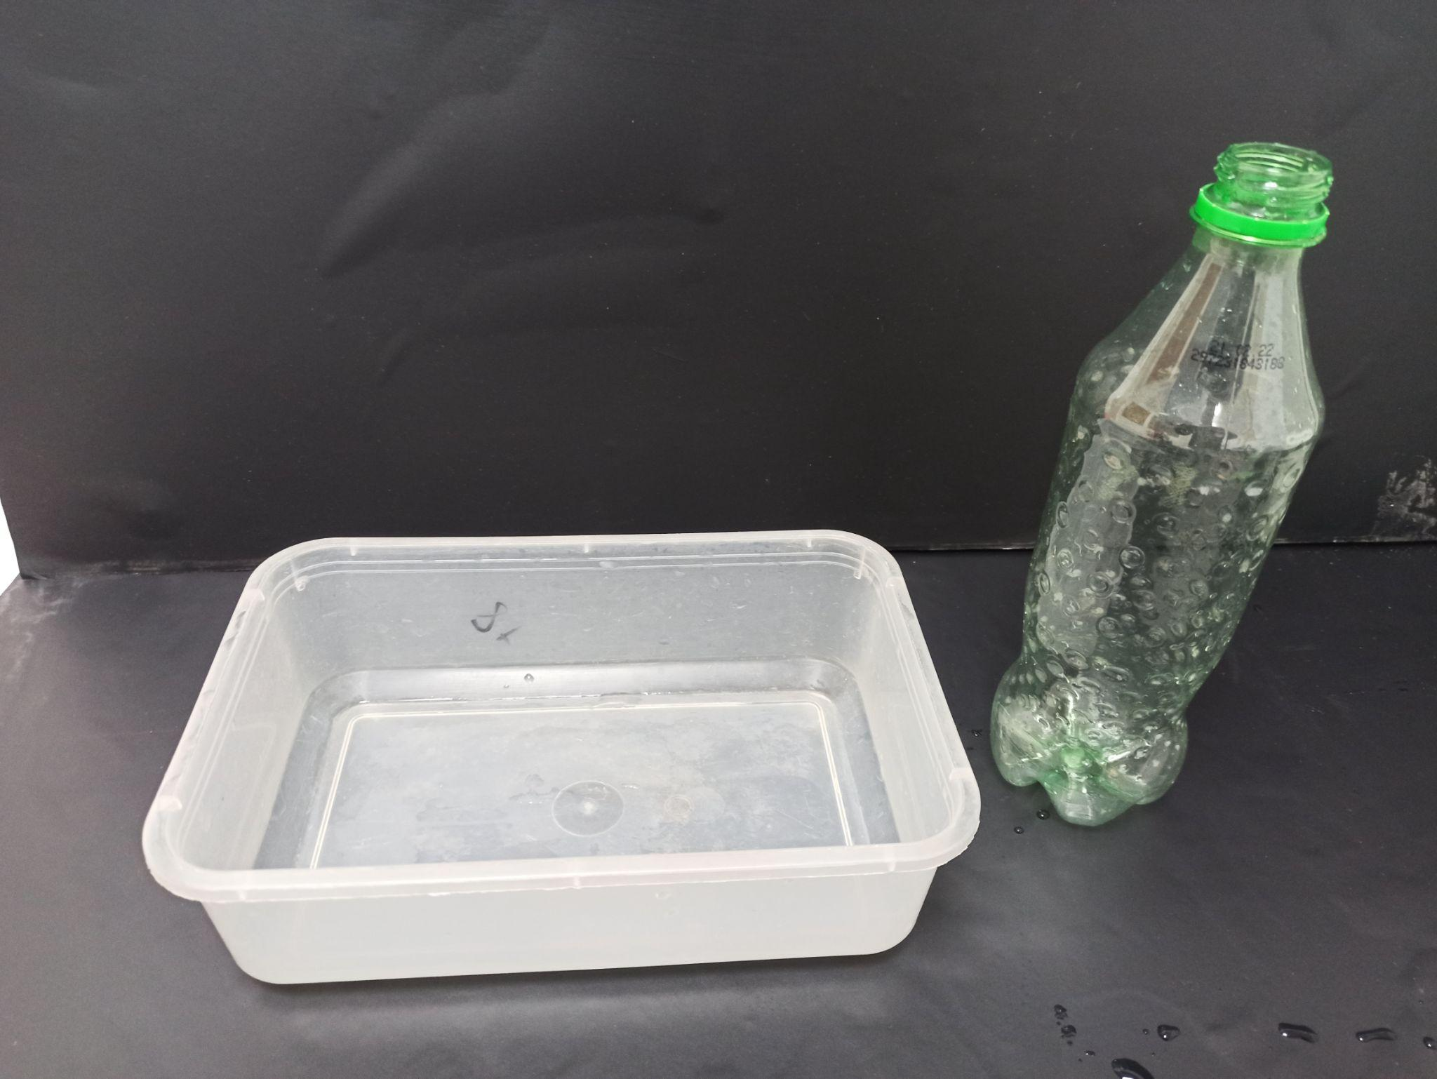
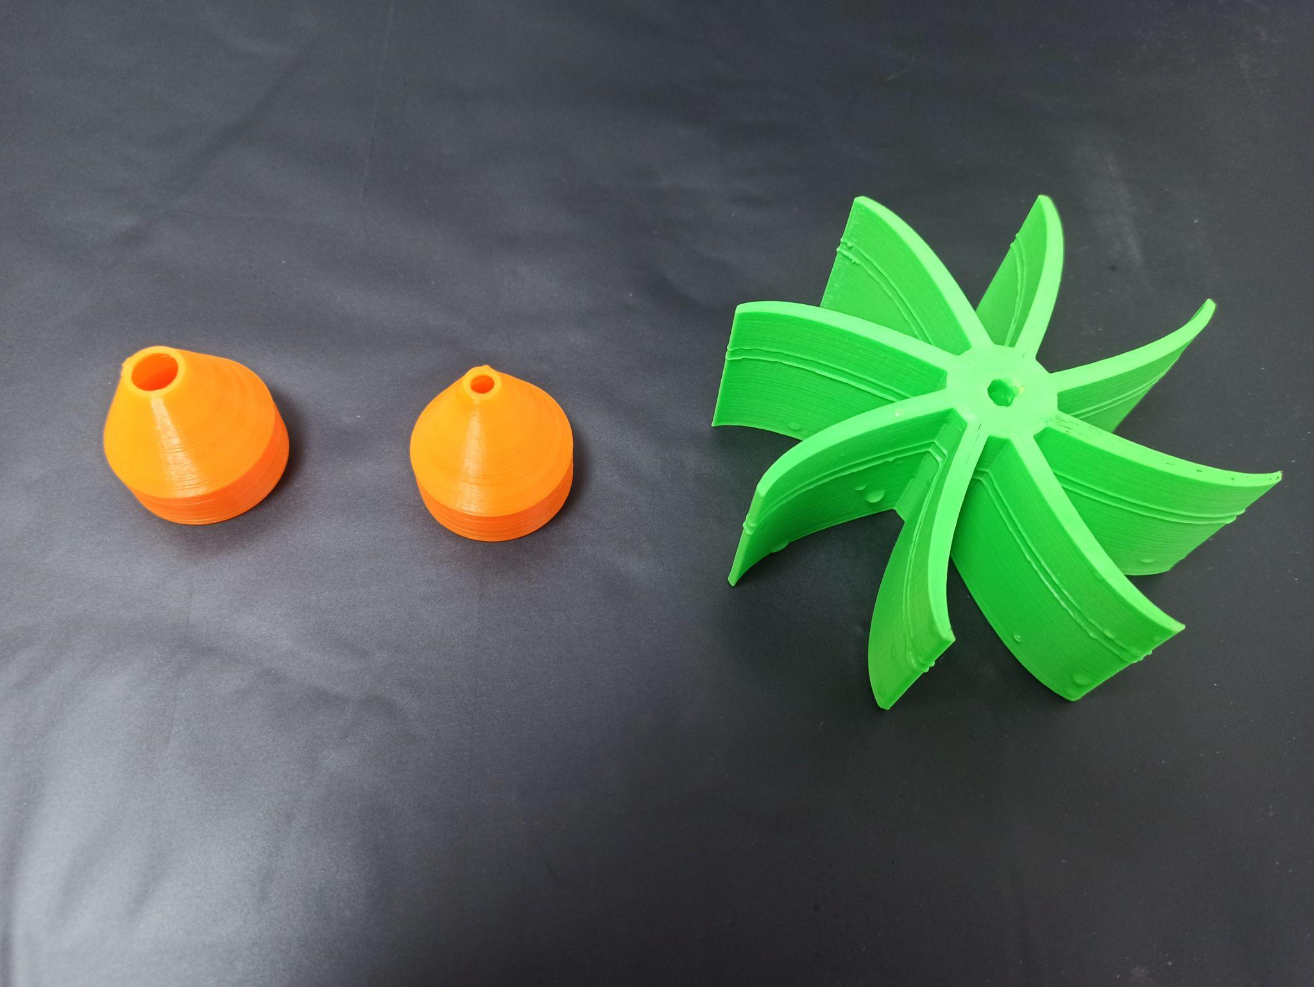
אנרגיה פוטנציאלית של גובה
ציוד דרוש: בקבוק פלסטיק (0.5 ליטר), בסיס קיבוע וזרוע , מניפת פלסטיק (ניתן להדפיס על פי תכנית מצורפת) ופיות בגדלים שונים, קערת מים, שיפוד עץ.
בסיס וזרוע
בקבוק וכלי קיבול
מניפה ופיות לבקבוק
(הדפסת תלת מימד)

Slide 4
אנרגיה פוטנציאלית של גובה
הנחיות:
מלאו את בקבוק הפלסטיק במים (חשוב: יש לחורר את בסיס הבקבוק בעזרת מסמר מראש)
קבעו את הבקבוק מעל גלגל המניפה בעזרת זרוע הקיבוע בגובה של כ 40 ס"מ
תנו למים לזרום ולסובב את המניפה
הורידו את הזרוע כך שתהיה כ 5 ס"מ מעל המניפה ותנו למים לזרום שוב
ציוד דרוש: בקבוק פלסטיק (0.5 ליטר), בסיס קיבוע וזרוע , מניפת פלסטיק (ניתן להדפיס על פי תכנית מצורפת) ופיות בגדלים שונים, קערת מים, שיפוד עץ.
Notes:
ציוד דרוש: בקבוק פלסטיק (0.5 ליטר), בסיס קיבוע וזרוע , מניפת פלסטיק (ניתן להדפיס על פי תכנית מצורפת) ופיות בגדלים שונים, קערת מים, שיפוד עץ.
הדפסת מניפה- https://cad.onshape.com/documents/b616c259a1d7336756d62bfd/w/399b0da3a807c2957250b176/e/f8e1a0497fa01d1d18f1e084?renderMode=0&uiState=61dbe7206e31e814d5b76c3d

Slide 5
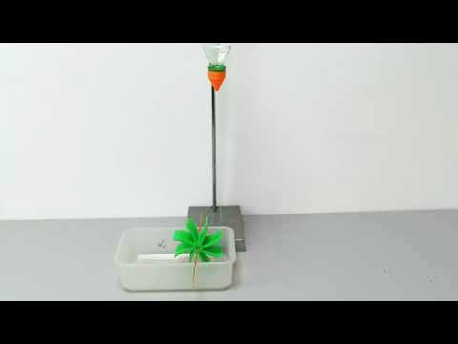
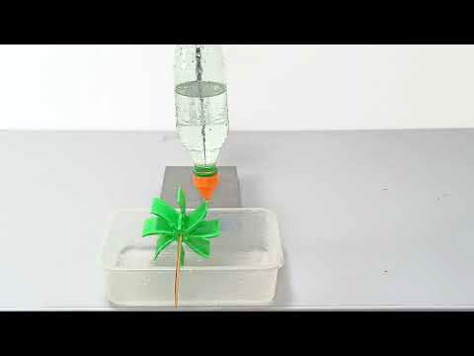
אנרגיה פוטנציאלית של גובה
"בריכה" גבוהה
"בריכה" נמוכה
Notes:
בריכה גבוהה- http://www.youtube.com/watch?v=SK65tBpxAQw
בריכה נמוכה- http://www.youtube.com/watch?v=7WE2qkDy8wc

Slide 6
אנרגיה פוטנציאלית של גובה- דיון
שאלות לדיון:
מה גרם לסיבוב המניפה?
האם היה הבדל בסיבוב המניפה כשהבקבוק היה מחובר גבוה ונמוך?
במה תלויה מהירות הסיבוב של המניפה? מה היה עלינו לעשות אם היינו רוצים שהמניפה תסתובב אפילו מהר יותר?
במה תלוי משך סיבוב המניפה? מה היה עלינו לעשות אם היינו רוצים שהמניפה תסתובב זמן ארוך יותר?
נמוך?
נוהל קיום הדיון: 1. כתבו את תשובותיכם לשאלות במחברת. חשוב לכתוב גם אם התשובות קצרות!
2. דיון כיתתי בשלושה שלבים:
1- קריאת התשובות מהדף- ללא תגובות.
2- בהתאם לנאמר- חשבו ושפרו את תשובתכם.
3- נקיים דיון פתוח
Notes:
הסבר למורה: כשהבקבוק ממוקם גבוה יותר יש למים יותר אנרגיה פוטנציאלית ולכן עבור ספיקת מים זהה (אנחנו משתמשים באותה פיה בשני הניסויים) המניפה תסתובב מהר יותר.
אם רוצים להיות מדויקים: ככל שהבקבוק גבוה יותר יש למים יותר אנרגיה פוטנציאלית והמערכת מספקת יותר אנרגיה ליחידת זמן ולכן המניפה מסתובבת מהר יותר.
ולכן - מהירות הסיבוב במערכת זו תלויה בגובה הבקבוק ובגודל הפיה (משפיע על הכמות שיוצאת ביחידת זמן)
זמן סיבוב המניפה תלוי בכמות המים שבבקבוק ובגודל הפיה.
נוהל קיום הדיון: תנו לתלמידים לענות על השאלות הבאות בקצרה בכתב. הדגישו שחשוב מאוד שיכתבו את התשובות גם אם הן קצרות מאוד. בזמן קיום הדיון - שלב 1- בקשו תחילה מהתלמידים לקרוא רק תשובות מהדף, ללא תגובות חבריהם. שלב 2- תנו לתלמידים הזדמנות לשפר את תשובתם הכתובה על סמך מה ששמעו שלב 3 - קיימו דיון כיתתי פתוח

Slide 7
אנרגיה פוטנציאלית של גובה- דיון
נחדד ונסביר את התופעה:
כשהבקבוק ממוקם גבוה יותר יש למים יותר אנרגיה פוטנציאלית ולכן עבור ספיקת מים זהה (אנחנו משתמשים באותה פיה בשני הניסויים) המניפה תסתובב מהר יותר.
ככל שהבקבוק גבוה יותר יש למים יותר אנרגיה פוטנציאלית והמערכת מספקת יותר אנרגיה ליחידת זמן ולכן המניפה מסתובבת מהר יותר.
ולכן - מהירות הסיבוב במערכת זו תלויה בגובה הבקבוק ובגודל הפיה (משפיע על הכמות שיוצאת ביחידת זמן), זמן סיבוב המניפה תלוי בכמות המים שבבקבוק ובגודל הפיה.

Slide 8
חלק 2
אנרגיה פוטנציאלית חשמלית
Notes:
הדגמה בכיתה+ דיון- 30 דק'

Slide 9
אנרגיה פוטנציאלית חשמלית
הנחיות להדגמה :
חברו את המניפה לזרוע המנוע
חברו את חוטי החיבור אל הסוללה
חזרו על הניסוי עם שתי הסוללות שמחוברות בטור
ציוד דרוש: מנוע (DC צהוב) עםGearbox , חוטי חיבור, 2 סוללת 1.5 וולט, 2 סוללותAA 1.5 וולט מחוברות בטור, מניפת פלסטיק .

Slide 10
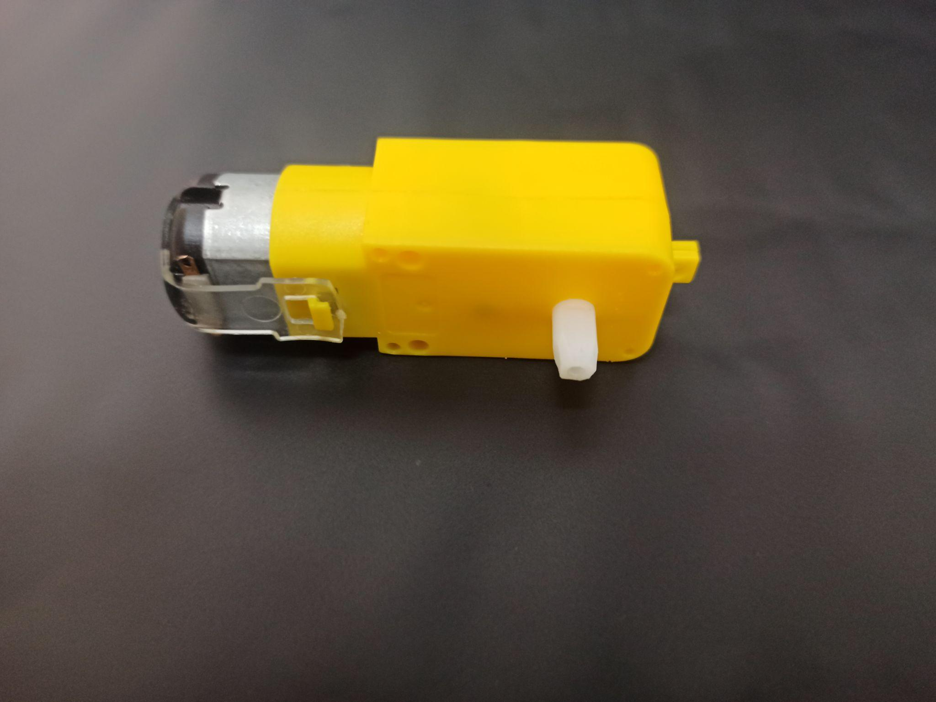
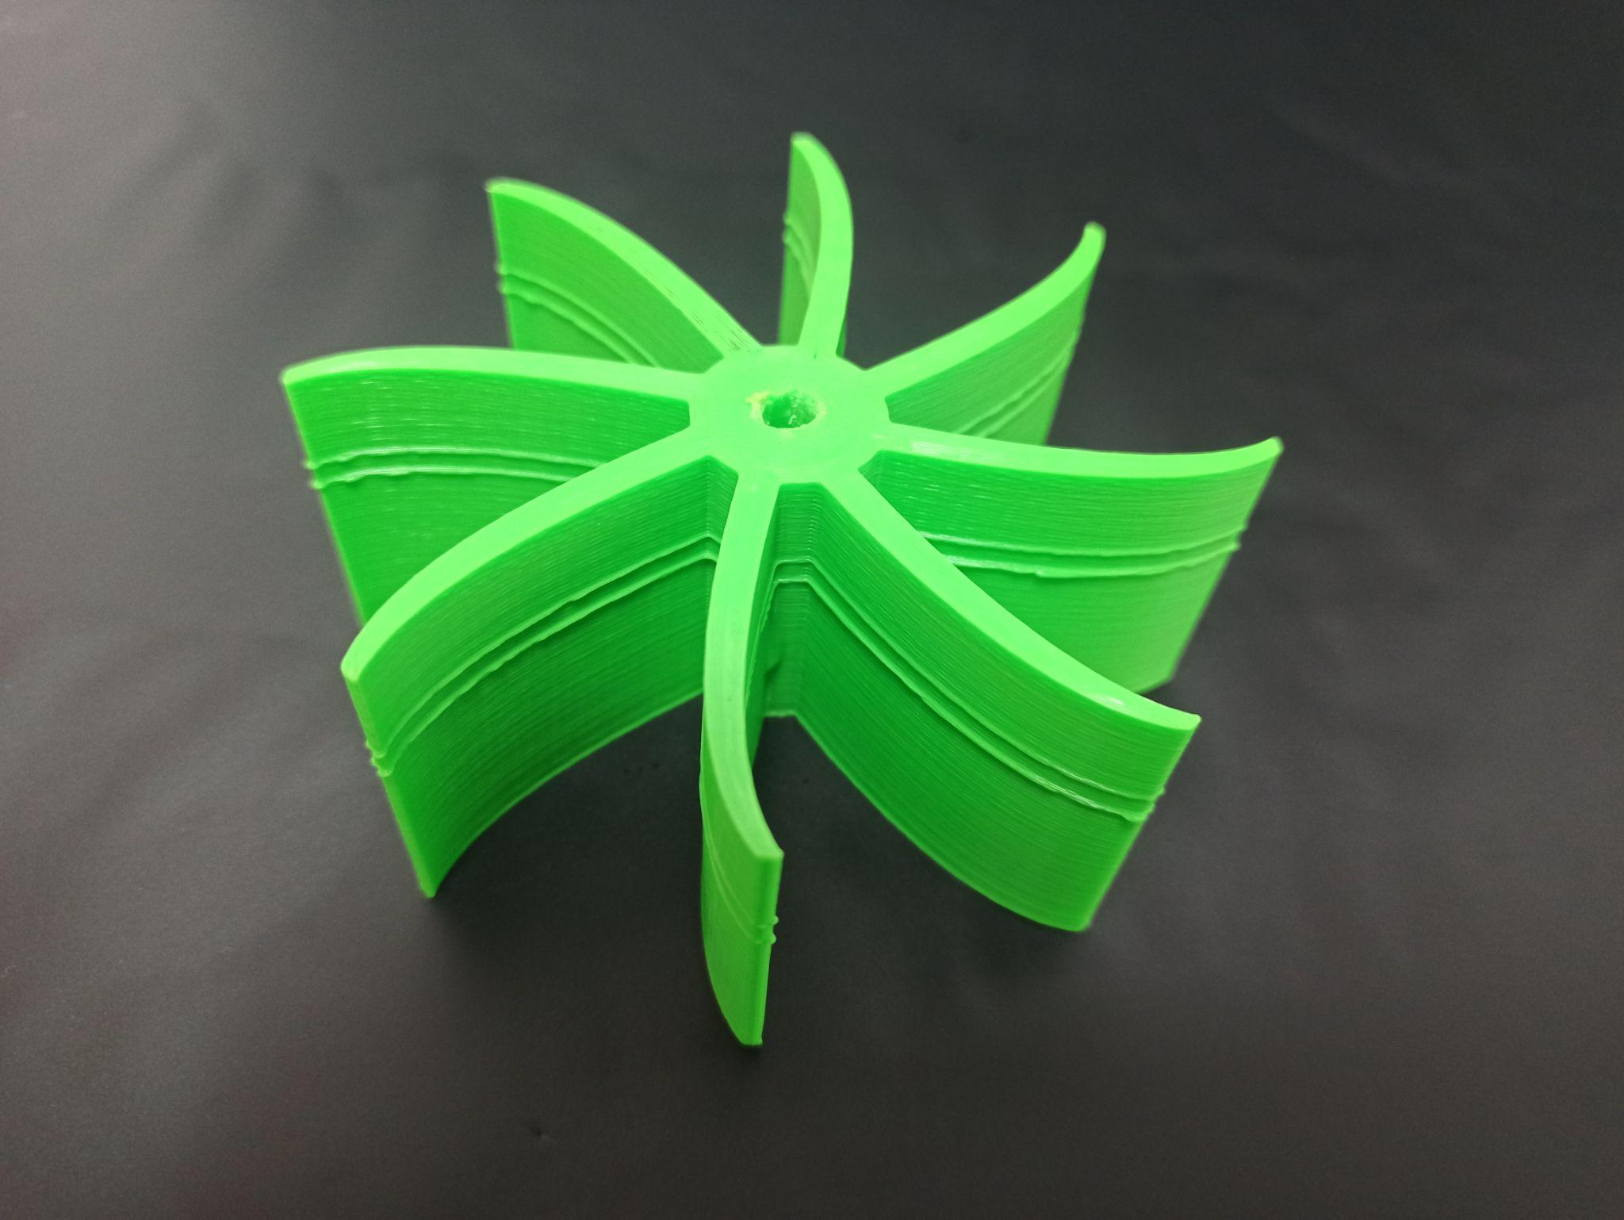
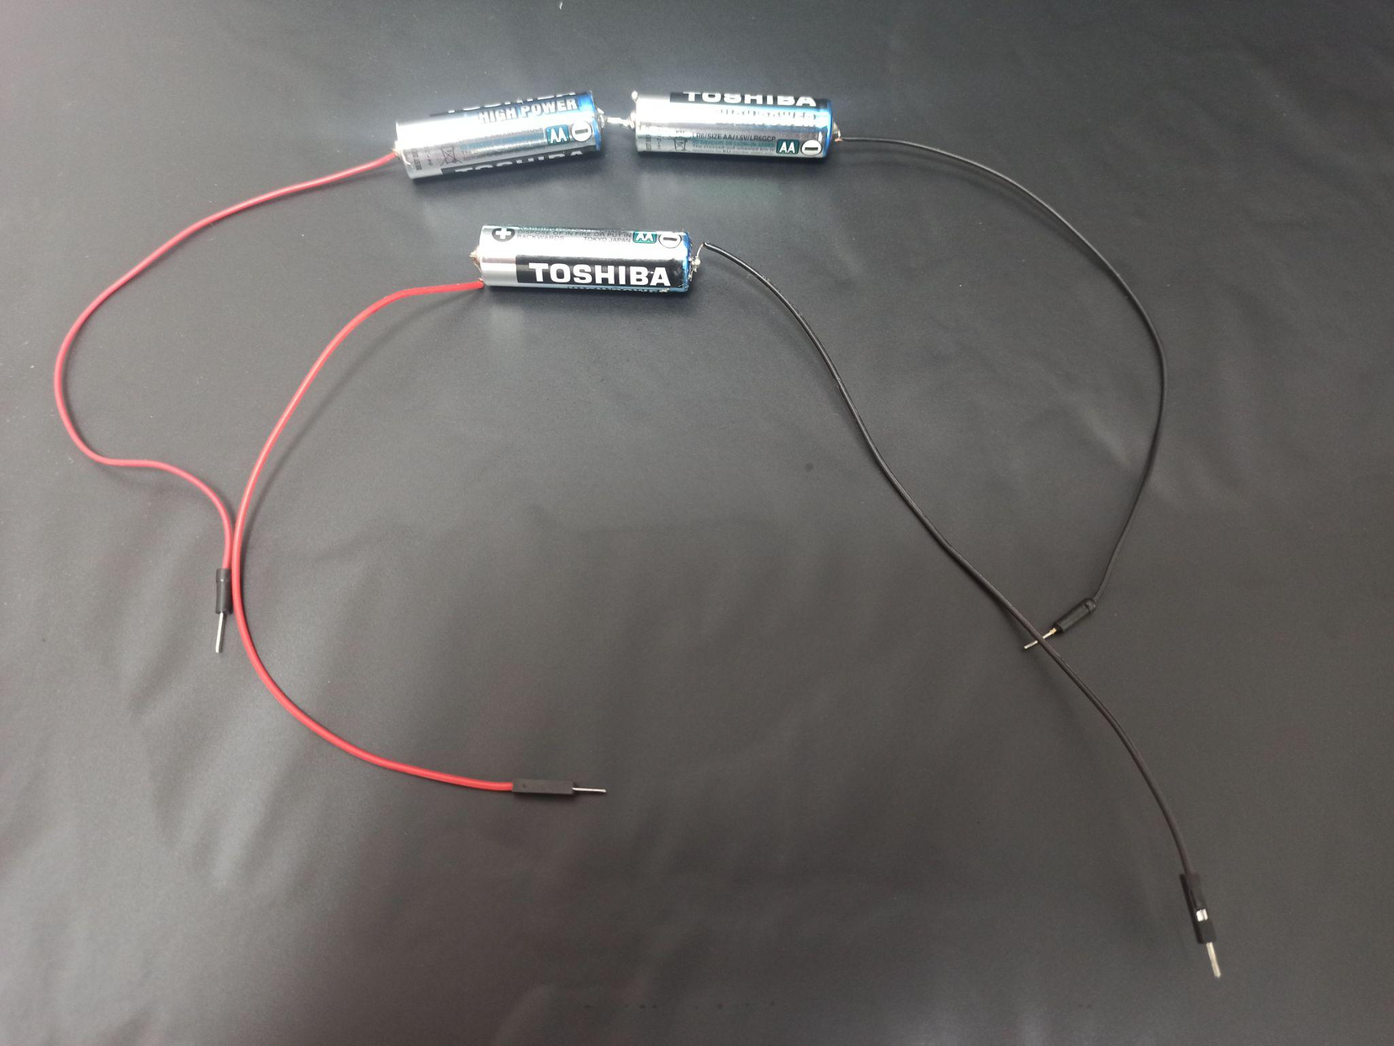
אנרגיה פוטנציאלית חשמלית
ציוד דרוש: מנוע (DC צהוב) עםGearbox , חוטי חיבור, 2 סוללת 1.5 וולט, 2 סוללותAA 1.5 וולט מחוברות בטור, מניפת פלסטיק .
מנועDC ו- GearBox
מניפת פלסטיק
סוללותAA וחוטים

Slide 11
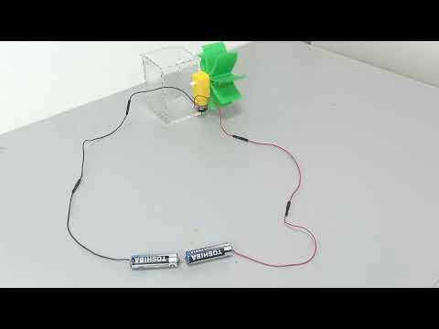
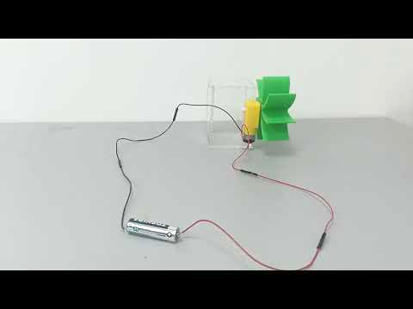
אנרגיה פוטנציאלית חשמלית- הדגמת הניסוי
מתח גבוה- 2 סוללות
מתח נמוך- סוללה אחת
Notes:
מתח גבוה- http://www.youtube.com/watch?v=VPMxon4aWiQ
מתח נמוך- http://www.youtube.com/watch?v=8agjMH2g_64

Slide 12
אנרגיה פוטנציאלית חשמלית- דיון
שאלות לדיון:
מה גורם לסיבוב המניפה?
האם היה הבדל בסיבוב המניפה כשהמנוע היה מחובר לסוללה אחת או לשתיים?
במה תלויה מהירות הסיבוב של המניפה? מה היה עלינו לעשות אם היינו רוצים שהמניפה תסתובב אפילו מהר יותר?
במה תלוי משך סיבוב המניפה? מה היה עלינו לעשות אם היינו רוצים שהמניפה תסתובב זמן ארוך יותר?
נוהל קיום הדיון: 1. כתבו את תשובותיכם לשאלות במחברת. חשוב לכתוב גם אם התשובות קצרות!
2. דיון כיתתי בשלושה שלבים:
1- קריאת התשובות מהדף- ללא תגובות.
2- בהתאם לנאמר- חשבו ושפרו את תשובתכם.
3- נקיים דיון פתוח
Notes:
למורה: כשהמנוע מחובר לשתי סוללות בטור לכל מטען במעגל יש יותר אנרגיה פוטנציאלית חשמלית והמניפה תסתובב מהר יותר.
אם רוצים להיות מדוייקים: ככל שהמתח גדול יותר למטענים שזורמים במעגל יש אנרגיה גדולה יותר אבל כאן גם הזרם גדל כשהמתח גדל ולכן בניסוי המעגל החשמלי המניפה תסתובב מהר יותר גם כי לכל מטען יש אנרגיה (חשמלית) גדולה יותר אבל גם כי יותר מטענים זורמים כאן ליחידת זמן.
ולכן - מהירות הסיבוב במערכת זו תלוייה גם בכמות הסוללות (במתח) וגם בצריכת הזרם של המנוע.
זמן סיבוב המניפ יהיה תלוי בגודל הסוללה
נוהל קיום הדיון: תנו לתלמידים לענות על השאלות הבאות בקצרה בכתב. הדגישו שחשוב מאוד שיכתבו את התשובות גם אם הן קצרות מאוד. בזמן קיום הדיון - שלב 1- בקשו תחילה מהתלמידים לקרוא רק תשובות מהדף, ללא תגובות חבריהם. שלב 2- תנו לתלמידים הזדמנות לשפר את תשובתם הכתובה על סמך מה ששמעו שלב 3 - קיימו דיון כיתתי פתוח
.

Slide 13
אנרגיה פוטנציאלית חשמלית- דיון
נחדד ונסביר את התופעה:
כשהמנוע מחובר לשתי סוללות בטור המתח גבוה יותר, כלומר לכל מטען במעגל יש יותר אנרגיה פוטנציאלית חשמלית ולכן המניפה תסתובב מהר יותר.
נזכיר שמתח הוא מידת האנרגיה הפוטנציאלית החשמלית שיש לכל מטען במעגל. זרם- כמות המטענים ליחידת זמן.
ככל שהמתח גדול יותר למטענים שזורמים במעגל יש אנרגיה גדולה יותר

Slide 14
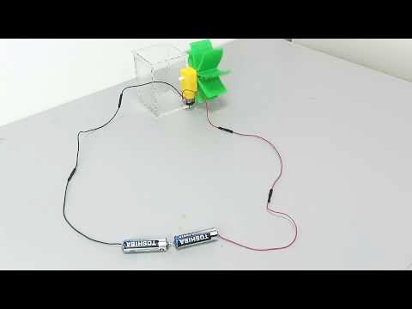
אנלוגיה בין שתי התופעות
מה הקשר בין שני הניסויים שביצענו?
גובה הבקבוק מתח הסוללה
Notes:
אנלוגיה בין שתי התופעות:
גובה הבקבוק אנלוגי למתח הסוללה:
- ככל שהבקבוק גבוה יותר ביחס לבריכה לכל טיפת מים יש אנרגיה פוטנציאלית גבוהה יותר.
- ככל שמתח הסוללה גבוהה יותר (יותר סוללות בטור) לכל מטען (אלקטרון) יש אנרגיה פוטנציאלית חשמלית גבוהה יותר.
המטענים החשמליים אנלוגיים למולקולות המים:
-באנלוגיה זו נושאי האנרגיה הפוטנציאלית החשמלית הם המטענים החשמליים (האלקטרונים)
- נושאות האנרגיה הפוטנציאלית של הגובה הן מולקולות המים.
את שני סוגי האנרגיה ניתן להפוך לאנרגיה של תנועה (אנרגיה קינטית)
מגבלות האנלוגיה: במעגל החשמלי הזרם יגדל כאשר המתח יגדל, אולם בבריכת המים כמות המים הזורמת ליחידת זמן לא גדלה כאשר הבקבוק גבוה יותר אלא טיפות המים בעלות אנרגיה גדולה יותר ויזרמו מהר יותר. יש לשים לב לתפישה שגויה שעלולה להיווצר סביב התופעה הזו.

Slide 15
חלק 3
הרחבת האנלוגיה- סוללה חשמלית, משאבת מים ובריכה
Notes:
עבודה עצמית ודיון מסכם בכיתה

Slide 16
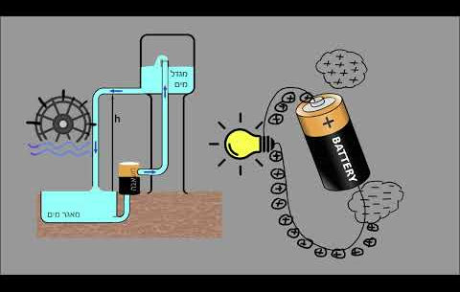
האנלוגיה- דמיון בין שתי המערכות
Notes:
חלק הזה יכול להתבצע כלמידה עצמית או דיון מרוכז בכיתה.
http://www.youtube.com/watch?v=CXDenT4zNFM

Slide 17
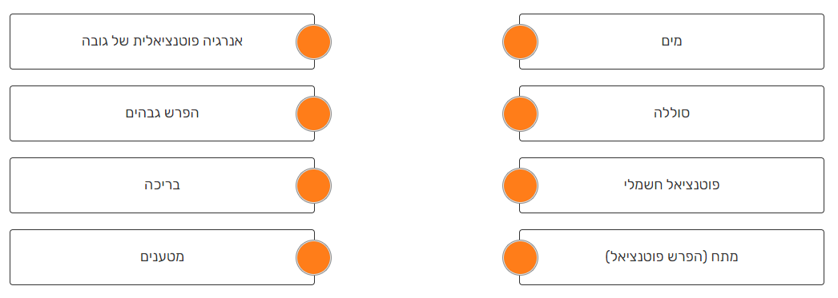
אנלוגיית הסוללה והמשאבה
התאימו בין הזוגות

Slide 18
אנלוגיית הסוללה והמשאבה
התאימו בין הזוגות

Slide 19
האנלוגיה- דמיון בין שתי המערכות
רשמו על דף מה המרכיבים האנלוגיים לעולם החשמל: משאבת המים, למים עצמם, לבריכת המים.
מאיפה מקבלות המערכות שלנו אנרגיה כדי להפוך אותה לאנרגיה פוטנציאלית (חשמלית ואנרגיה פוטנציאלית של גובה): מהיכן מקבלת הסוללה אנרגיה? מהיכן מקבלת המשאבה אנרגיה?
מה שיוצר אנרגיה פוטנציאלית חשמלית היא הסוללה. הסוללה ממירה אנרגיה פוטנציאלית כימית לאנרגיה פוטנציאלית חשמלית וגם אוגרת אנרגיה זו בתוכה.
המערכת האנלוגית היא המערכת שכוללת משאבת מים ובריכת אגירה – המשאבה מעניקה למים אנרגיה פוטנציאלית של גובה (אגב, לשם כך היא משתמשת באנרגיה חשמלית), אנרגיה זו נאגרת בבריכת המים הגבוהה.
Notes:
הסבר: ראינו בסרטון שמה שיוצר אנרגיה פוטנציאלית חשמלית היא הסוללה. הסוללה ממירה אנרגיה פוטנציאלית כימית לאנרגיה פוטנציאלית חשמלית וגם אוגרת אנרגיה זו בתוכה. המערכת האנלוגית היא המערכת שכוללת משאבת מים ובריכת אגירה – המשאבה מעניקה למים אנרגיה פוטנציאלית של גובה (אגב, לשם כך היא משתמשת באנרגיה חשמלית), אנרגיה זו נאגרת בבריכת המים הגבוהה.

Slide 20
חלק 4
הרחבה- אתגר המתח השלילי

Slide 21
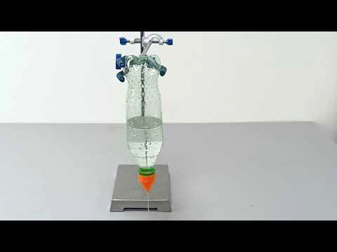
מתח חשמלי שלילי
האם ניתן לייצר מתח שהוא שלילי?
מה זה אומר בכלל מתח שלילי?
Notes:
חלק 4- הרחבה – נבין מהו מתח שלילי בעזרת האנלוגיה 10 דקות
חלק זה הינו הרחבה להבנת המושג "מתח שלילי" באמצעות האנלוגיות.
להמחשת עיקרון המתח השלילי ניתן לבנות מערכת ניסוי או להקרין את סרטון המציג את הניסוי.
נפתח את הדיון בשאלה למחשבה- האם ניתן לייצר מתח שהוא שלילי? מה זה אומר בכלל מתח שלילי?
נציג את מערכת הניסוי בה הבקבוק ממוקם בגובה של 1 מטר מעל השולחן. נקבע מערכת ייחוס בה השולחן הינו נקודת האפס. ( מה מעל- חיובי. מתחת- שלילי).
נמדוד את מהירות הסיבוב של המניפה בבריכה הנמצאת בגובה אפס.
לאחר מכן- נמקם את הבריכה על הרצפה, בגובה של 1 מטר מתחת לשולחן כאשר הבקבוק נמצא בגובה השולחן (אפס).
מה תהיה מהירות הסיבוב של המניפה? באמצעות הדגמה זו נמחיש לתלמידים מהו מתח שלילי כאשר הפרש הגבהים נשאר קבוע אך הכיוון משתנה.
להלן סרטון להדגמת מתח שלילי- https://www.youtube.com/watch?v=chQ8L2-HGC8

Slide 22
מתח חשמלי שלילי
בניית מערכת ניסוי:
נמקם את הבקבוק בגובה השולחן
נמקם את הבריכה והמניפה על הרצפה - נמוך מגובה השולחן
ניתן למים ליפול מגובה השולחן אל גובה הרצפה ולסובב את המניפה
http://www.youtube.com/watch?v=chQ8L2-HGC8
"בריכה" בגובה 0
Notes:
https://www.youtube.com/watch?v=chQ8L2-HGC8

Slide 23
חלק 5
הרחבה- מערכת אגירת אנרגיה פוטנציאלית- "אנרגיה שאובה"

Slide 24
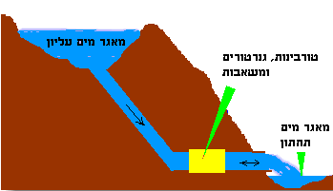
האם ניתן לאגור אנרגיה?
אנרגיה שאובה- אנרגיה הנשמרת בצורה של אנרגיה פוטנציאלית
Notes:
אחת הבעיות הקיימות בעולם החשמל היא שאין לנו יכולת לאגור אנרגיה. חברת החשמל מייצרת אנרגיה ומספקת אותה אלינו הצרכנים, אולם אם היא תייצר יותר ממה שאנחנו צורכים- האנרגיה תתבזבז. גם בעולם האנרגיות המתחדשות (סולרי, רוח, מים) אין פתרון לנושא וקיים צורך לאגור את האנרגיה העודפת שנוצרת.
אחד הפתרונות הקיימים נקרא "אנרגיה שאובה" שבו נעשה שימוש בעודפי אנרגיה כדי לשאוב מים לבריכות גבוהות ובכך לאגור אנרגיה פוטנציאלית. כשרוצים לנצל את האנרגיה נותנים למים לזרום במורד ההר ומפיקים מאנרגיה זו אנרגיה חשמלית.
בגלבוע ישנה חווה בה הוקמה תחנת כוח הידרו-אלקטרית. בקישורים הבאים ניתן לראות הסבר אודות אגירת אנרגיה בשיטה זו.
להלן קישורים לסרטונים המסבירים את הנושא ואת הנעשה בישראל בחוות הגלבוע:
https://www.youtube.com/watch?v=YLju_lhvcS8
של חוות הגלבוע- https://www.youtube.com/watch?v=brx6enZoe98&t=6s
סרטון הרחבה (באנגלית): - https://www.youtube.com/watch?v=66YRCjkxIcg
אתר של חוות הגלבוע- https://windfarm.co.il

Slide 25
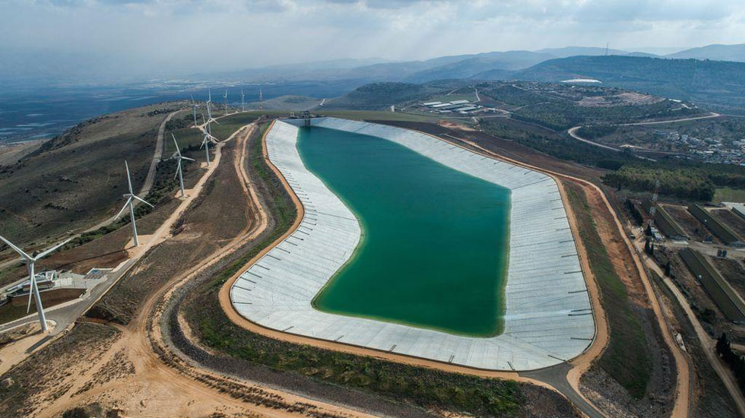
האם ניתן לאגור אנרגיה?
אנרגיה שאובה- אנרגיה הנשמרת בצורה של אנרגיה פוטנציאלית
חוות הגלבוע- ייצור חשמל בשיטה הידרואלקטרית
Notes:
אחת הבעיות הקיימות בעולם החשמל היא שאין לנו יכולת לאגור אנרגיה. חברת החשמל מייצרת אנרגיה ומספקת אותה אלינו הצרכנים, אולם אם היא תייצר יותר ממה שאנחנו צורכים- האנרגיה תתבזבז. גם בעולם האנרגיות המתחדשות (סולרי, רוח, מים) אין פתרון לנושא וקיים צורך לאגור את האנרגיה העודפת שנוצרת.
אחד הפתרונות הקיימים נקרא "אנרגיה שאובה" שבו נעשה שימוש בעודפי אנרגיה כדי לשאוב מים לבריכות גבוהות ובכך לאגור אנרגיה פוטנציאלית. כשרוצים לנצל את האנרגיה נותנים למים לזרום במורד ההר ומפיקים מאנרגיה זו אנרגיה חשמלית.
להלן קישור לסרטון של חוות הגלבוע- https://www.youtube.com/watch?v=brx6enZoe98&t=6s
להלן סרטון להמחשת הנושא: - https://www.youtube.com/watch?v=66YRCjkxIcg
אתר של חוות הגלבוע- https://windfarm.co.il
אנרגיה שאובה היא כינוי לאנרגיה הנשמרת בצורה של אנרגיה פוטנציאלית

